Slide 1
Go并发编程
晁岳攀 @colobu https://colobu.com

Slide 2
目录
DIRECTORY
01
02
03
04
同步原语
分布式同步原语
Channel
内存模型
基本同步原语、扩展同步原语、原子操作
锁、栅栏、队列 Leader选举、STM
异常情况
三种应用场景
应用模式
内存模型 happen before

Slide 3
00
小故事
Therac-25事件

Slide 4
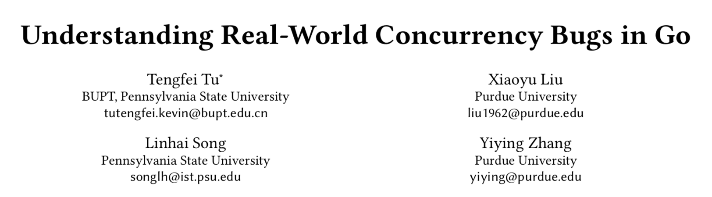
Go并发BUG研究
研究了 Docker、Kubernetes、etcd、gRPC、CockroachDB、BoltDB的bug
两种分类方法
share memory bugs 和 message passing bugs
blocking bugs和non-blocking bugs

Slide 5
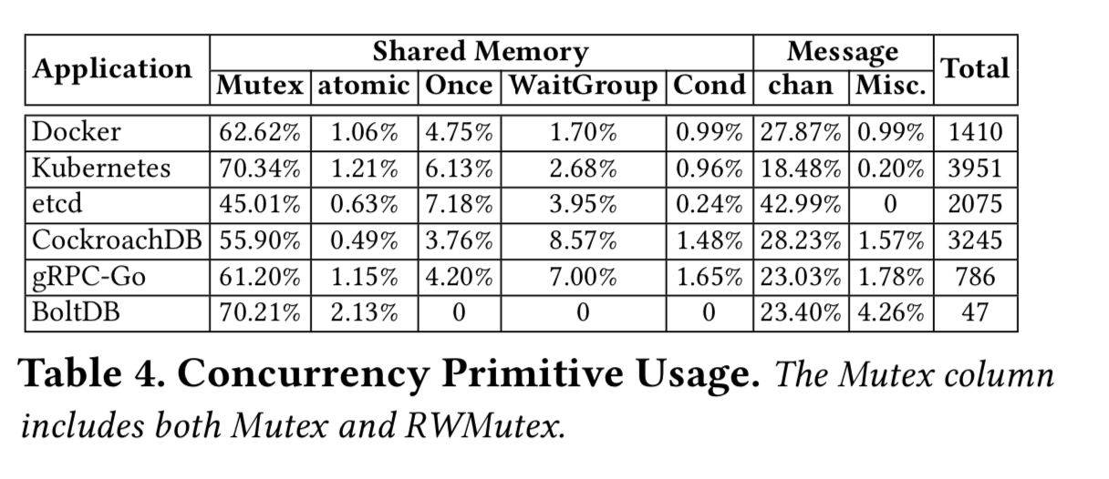
Go并发BUG研究
基本同步原语的使用占比

Slide 6
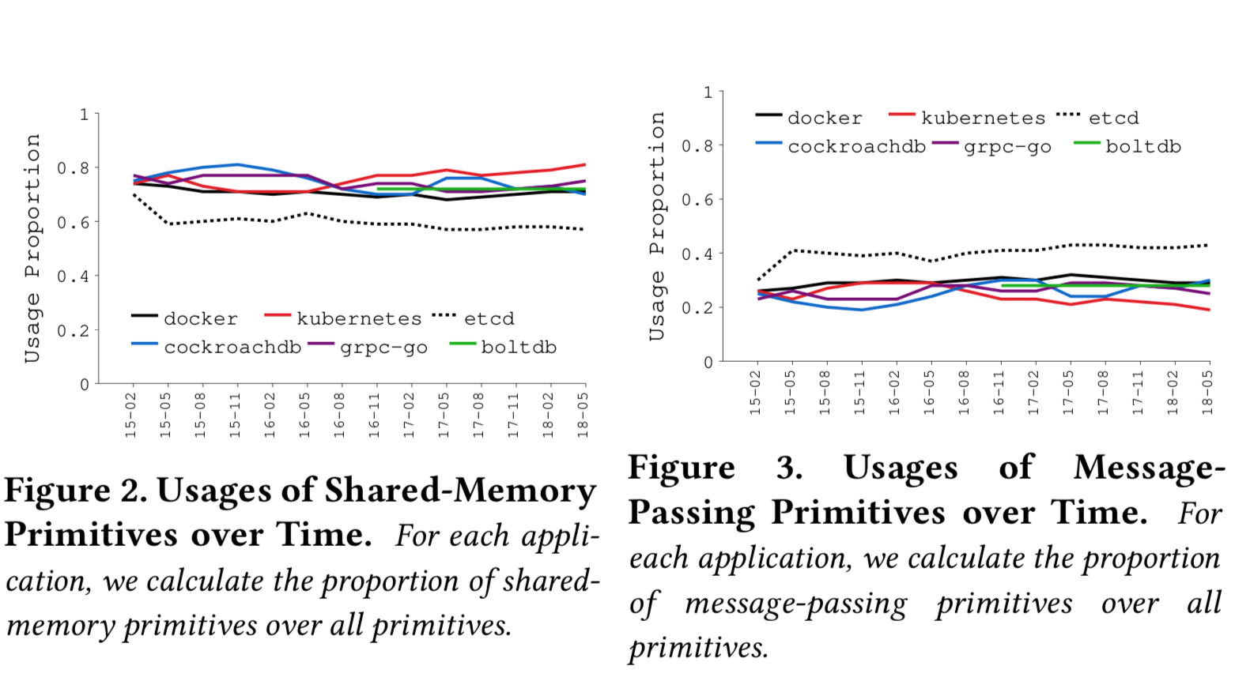
Go并发BUG研究
两种类型的同步原语占比

Slide 7
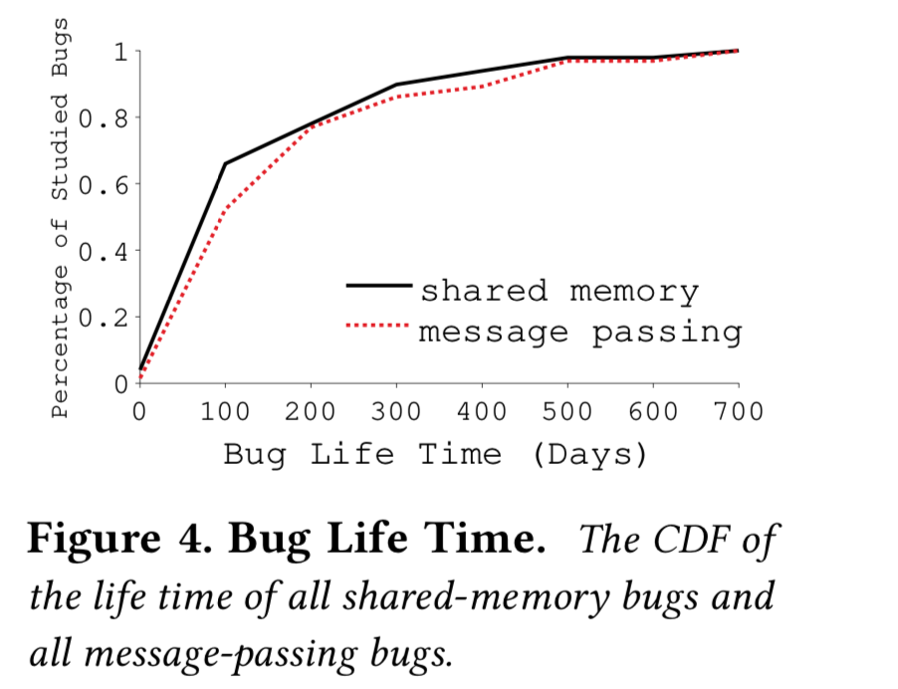
Go并发BUG研究
bug存在的时间

Slide 8
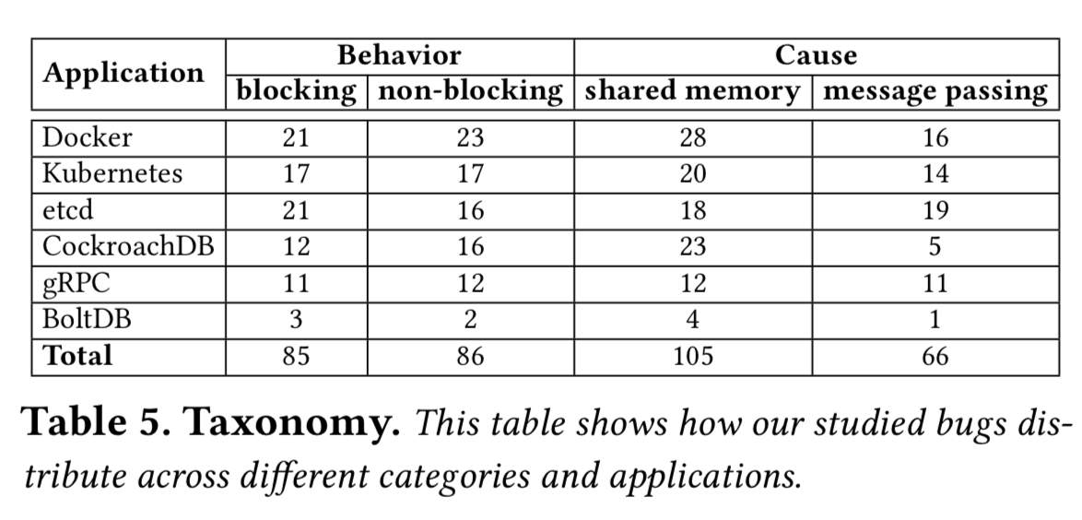
Go并发BUG研究
bug 的分类数量

Slide 9
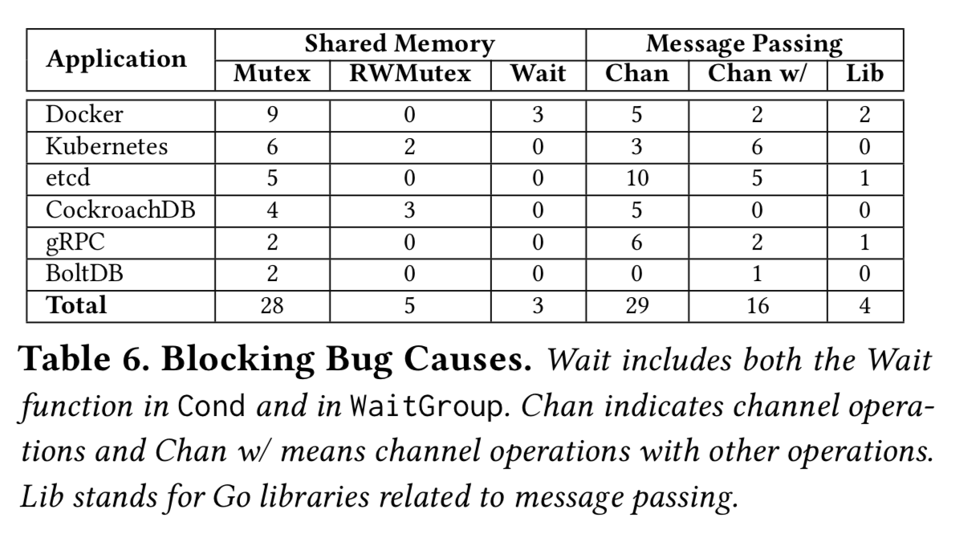
Go并发BUG研究
导致 blocking bugs 的原语

Slide 10
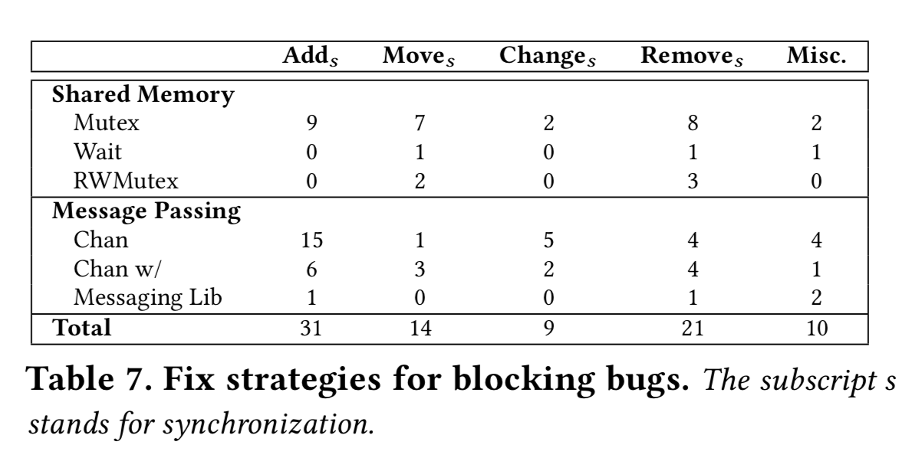
Go并发BUG研究
blocking bugs 的修复方式

Slide 11
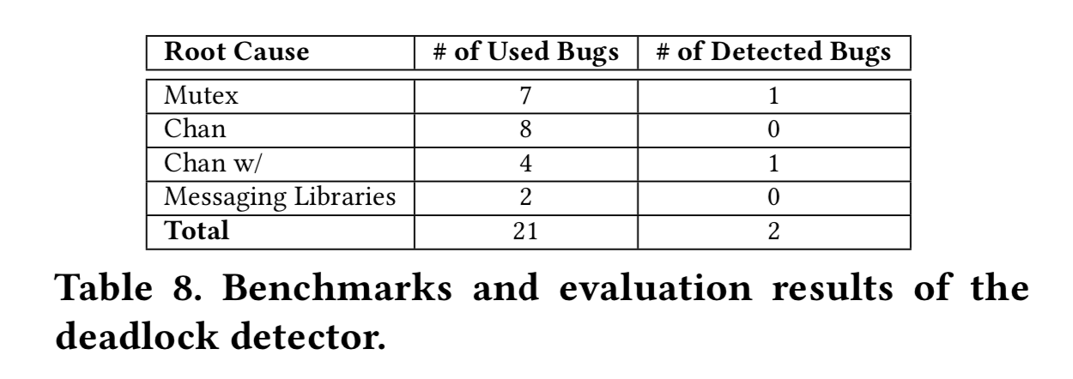
Go并发BUG研究
能检测出的 blocking bugs

Slide 12
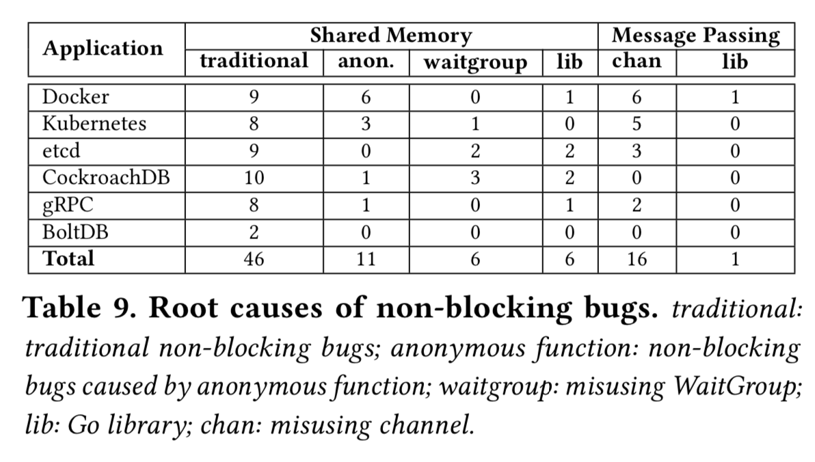
Go并发BUG研究
导致 non-blocking bugs 原因

Slide 13
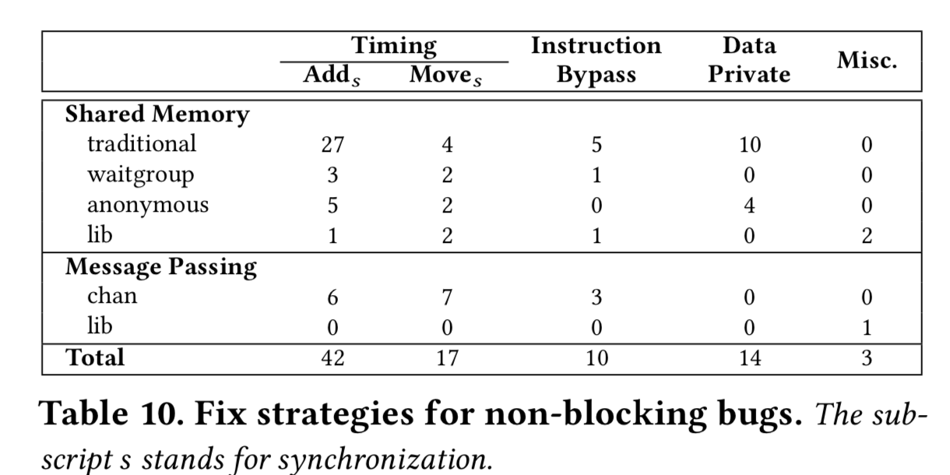
Go并发BUG研究
non-blocking bugs 的修复方式

Slide 14
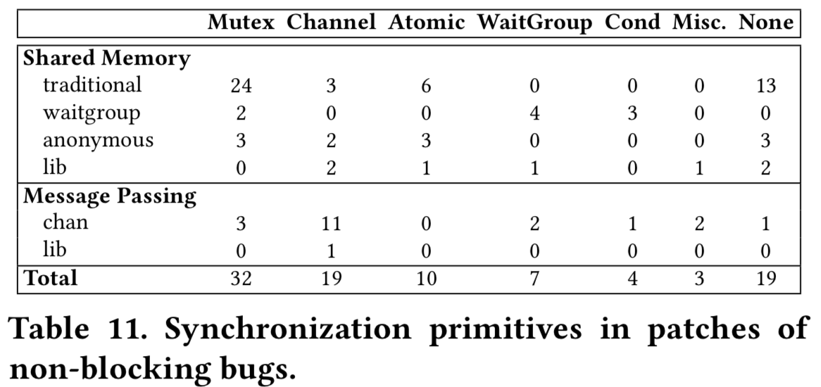
Go并发BUG研究
non-blocking bugs 补丁中的原语

Slide 15
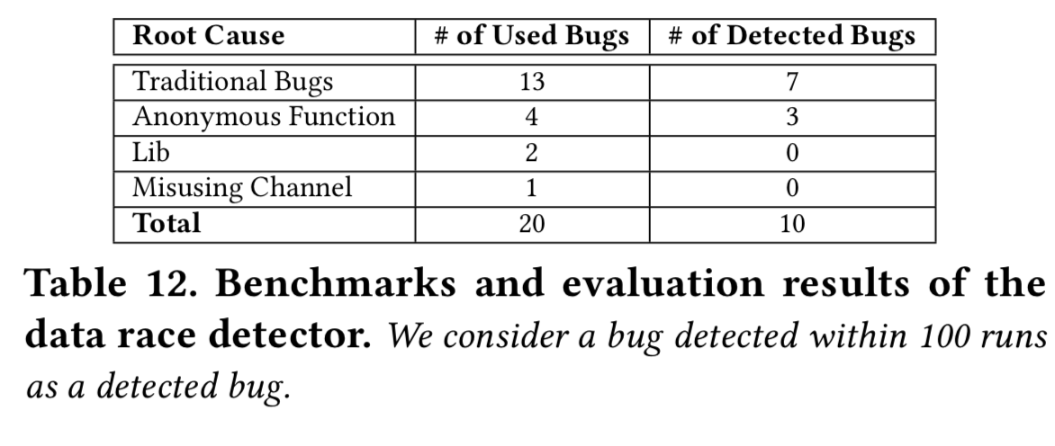
Go并发BUG研究
能检测出的 non-blocking bugs

Slide 16
01
同步原语
基本同步原语
扩展的同步原语
原子操作

Slide 17
基本同步原语

Slide 18
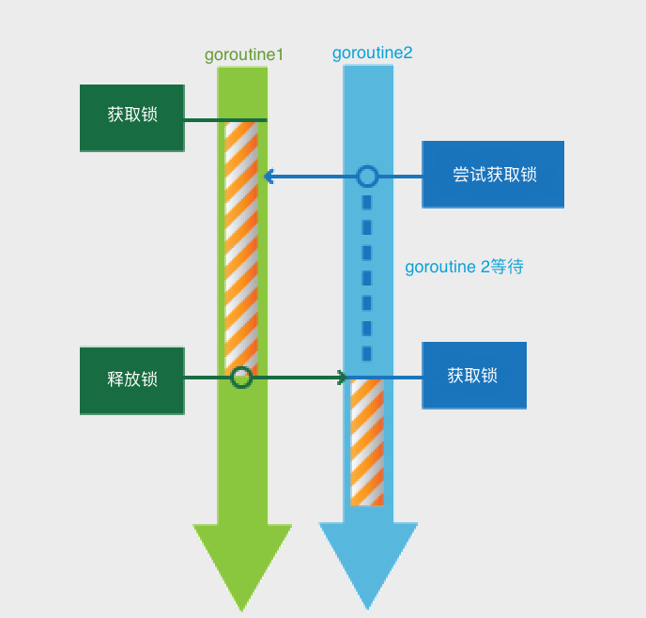
基本同步原语
Mutex
互斥锁 Mutual exclusion
任何时间只允许一个goroutine在临界区域运行
使用时避免死锁
追求公平
零值是未锁状态
Unlock未加锁的Mutex会panic
加锁的Mutex不和这个特定的goroutine关联
非重入锁

Slide 19
基本同步原语
Mutex 初版(2008)

Slide 20
基本同步原语
Mutex 演化
2012年， commit dd2074c8做了一次大的改动，它将waiter count(等待者的数量)和锁标识分开来(内部实现还是合用使用state字段)。新来的 goroutine 占优势，会有更大的机会获取锁。
2015年， commit edcad863, Go 1.5中mutex实现为全协作式的，增加了spin机制，一旦有竞争，当前goroutine就会进入调度器。在临界区执行很短的情况下可能不是最好的解决方案。
2016年，commit 0556e262, Go 1.9中增加了饥饿模式，让锁变得更公平，不公平的等待时间限制在1毫秒，并且修复了一个大bug,唤醒的goroutine总是放在等待队列的尾部会导致更加不公平的等待时间。
2019年，commit 41cb0ae inline优化，将slow path抽取出来，保留fast path以便内联优化

Slide 21
基本同步原语
Mutex 当前实现

Slide 22
基本同步原语
Mutex 当前实现的逻辑
互斥锁有两种状态：正常状态和饥饿状态。
在正常状态下，所有等待锁的goroutine按照FIFO顺序等待。唤醒的goroutine不会直接拥有锁，而是会和新请求锁的goroutine竞争锁的拥有。 如果一个等待的goroutine超过1ms没有获取锁，那么它将会把锁转变为饥饿模式。
在饥饿模式下，锁的所有权将从unlock的gorutine直接交给交给等待队列中的第一个。新来的goroutine将不会尝试去获得锁，即使锁看起来是unlock状态, 也不会去尝试自旋操作，而是放在等待队列的尾部。
如果一个等待的goroutine获取了锁，并且满足一以下其中的任何一个条件：(1)它是队列中的最后一个；(2)它等待的时候小于1ms。它会将锁的状态转换为正常状态。

Slide 23
基本同步原语
Mutex 扩展

Slide 24
基本同步原语
Mutex 前人踩的坑

Slide 25
基本同步原语
RWMutex
可以被一堆的reader持有，或者被一个writer持有
适合大并发read的场景
零值是未加锁的状态
writer的Lock相对后续的reader的RLock优先级高
禁止递归读锁

Slide 26
基本同步原语
RWMutex
可以被一堆的reader持有，或者被一个writer持有
适合大并发read的场景
零值是未加锁的状态
writer的Lock相对后续的reader的RLock优先级高
禁止递归读锁

Slide 27
基本同步原语
RWMutex 当前实现

Slide 28
基本同步原语
RWMutex 递归的坑

Slide 29
基本同步原语
RWMutex 扩展

Slide 30
基本同步原语
RWMutex 前人踩过得坑

Slide 31

基本同步原语
Cond
Mutex有些情况下不适用(通知机制)
Monitor vs. Mutex， Monitor= Mutex + Condition Variables
Condition variable是一组等待同一个条件的goroutine的容器
每个Cond和一个Locker相关联
改变条件或者调用Wait需要获取锁

Slide 32
基本同步原语
Cond

Slide 33
基本同步原语
Waitgroup
等待一组goroutine完成 (Java CountdownLatch/CyclicBarrier)
Add参数可以是负值；如果计数器小于0, panic
当计数器为0的时候，阻塞在Wait方法的goroutine都会被释放
可重用，但是……

Slide 34
基本同步原语
Waitgroup Add一定要在Wait之前设置好
✔
✘

Slide 35
基本同步原语
Waitgroup 一定条件下可重用

Slide 36
基本同步原语
Waitgroup 多次Wait和多次Done
✔
✘

Slide 37
基本同步原语
Waitgroup Wait和Add并发调用

Slide 38
基本同步原语
Waitgroup Wait未完成时就调用Add

Slide 39
基本同步原语
Once
只执行一次初始化
避免死锁
即使f panic, Once也认为它完成了

Slide 40
基本同步原语
Once f panic也被认为初始化完成

Slide 41
基本同步原语
Once f内不要再调用此once

Slide 42
基本同步原语
单例
package级别的常量
package 变量 (eager)
init函数 (eager)
GetInstance() (lazy)
通过sync.Once或者类似实现

Slide 43
基本同步原语
单例的问题
io.EOF, http.DefaultClient认为修改

Slide 44
基本同步原语
单例 错误的实现

Slide 45
基本同步原语
单例 错误的实现2

Slide 46
基本同步原语
单例 正确的实现

Slide 47
基本同步原语
A XXX must not be copied after first use.
零值是无锁的
使用后是有状态的
Copy也会copy状态

Slide 48
基本同步原语
A XXX must not be copied after first use.
go vet可以检查
通过嵌入noCopy帮助vet工具检查

Slide 49
基本同步原语
Copy总在不经意间发生
嵌套的struct包含非指针类型的同步原语
变量赋值
函数/方法传参
函数/方法的返回值
方法的Receiver
range语句
......

Slide 50
基本同步原语
Pool
临时对象池
可能在任何时候任意的对象都可能被移除
可以安全地并发访问
装箱/拆箱

Slide 51
基本同步原语
Pool 容易内存泄漏 go#23199

Slide 52
基本同步原语
Pool fmt包错误使用 go#27740

Slide 53
基本同步原语
Pool json包错误使用 go#2773

Slide 54
基本同步原语
Pool Socket连接池

Slide 55
基本同步原语
Pool 使用链表进行重用

Slide 56
基本同步原语
sync.Map

Slide 57
基本同步原语
sync.Map
两个场景
设置一次，多次读(比如cache)
多个goroutine并发的读、写、更新不同的key
装箱/拆箱
Range进行遍历,可能会加锁
没有Len方法，并且也不会添加

Slide 58
基本同步原语
context.Context
传递上下文(本来含义)
取消goroutine的运行(扩展功能。主动取消和超时取消)
一般用在函数的第一个参数
不要嵌入到struct中

Slide 59
基本同步原语
context.Context 链式查找 (WithValue)
ctx := context.Background()
ctx = context.TODO()
ctx = context.WithValue(ctx, "key1", "0001")
ctx = context.WithValue(ctx, "key2", "0001")
ctx = context.WithValue(ctx, "key3", "0001")
ctx = context.WithValue(ctx, "key4", "0004")
fmt.Println(ctx.Value("key1"))
查找key1
key4:0004
key3:0003
key2:0002
key1:0001

Slide 60
基本同步原语
context.Context
控制程序的运行
都返回子context和cancelFunc
cancelFunc只需调用一次，后续的调用不会做额外的工作
cancelFunc被调用，或者Parent的Done被close，这个子context的Done也会被close, Err值也会被设置
尽早的调用cancelFunc释放资源
WithDeadline/withTimeout也会和parent的时间进行比较，使用最早的deadline

Slide 61
基本同步原语
context.Context pros
方便传递上下文(request-scoped)
可以控制子goroutine的运行(channel的Done模式)
无限级的函数传递

Slide 62
基本同步原语
context.Context cons
Context isn’t for cancellation
Context should go away for Go 2
函数污染，想象一下Reader/Writer等所有的函数都不得不增加context作为第一个参数

Slide 63
基本同步原语
time.Timer
wall clock用来显示时间，monotonic clock用来测量时间
Stop返回bool值,false表示事件已经触发或者已经stopped;Stop不会close channel
Stop之后要drain channel
Stop AfterFunc创建的timer,并不会等待f的完成
Stop可以调用多次
从channel中receive一次，更多次的receive会阻塞
小心time.After导致的暂时的内存泄漏

Slide 64
基本同步原语
time.Ticker
d必须大于零，否则panic
channel的buffer大小为1,这意味着如果没有读取，后续的事件会被丢弃
如果不及时读取，导致的实际间隔可能不是d,有可能两个事件几乎同时发生

Slide 65
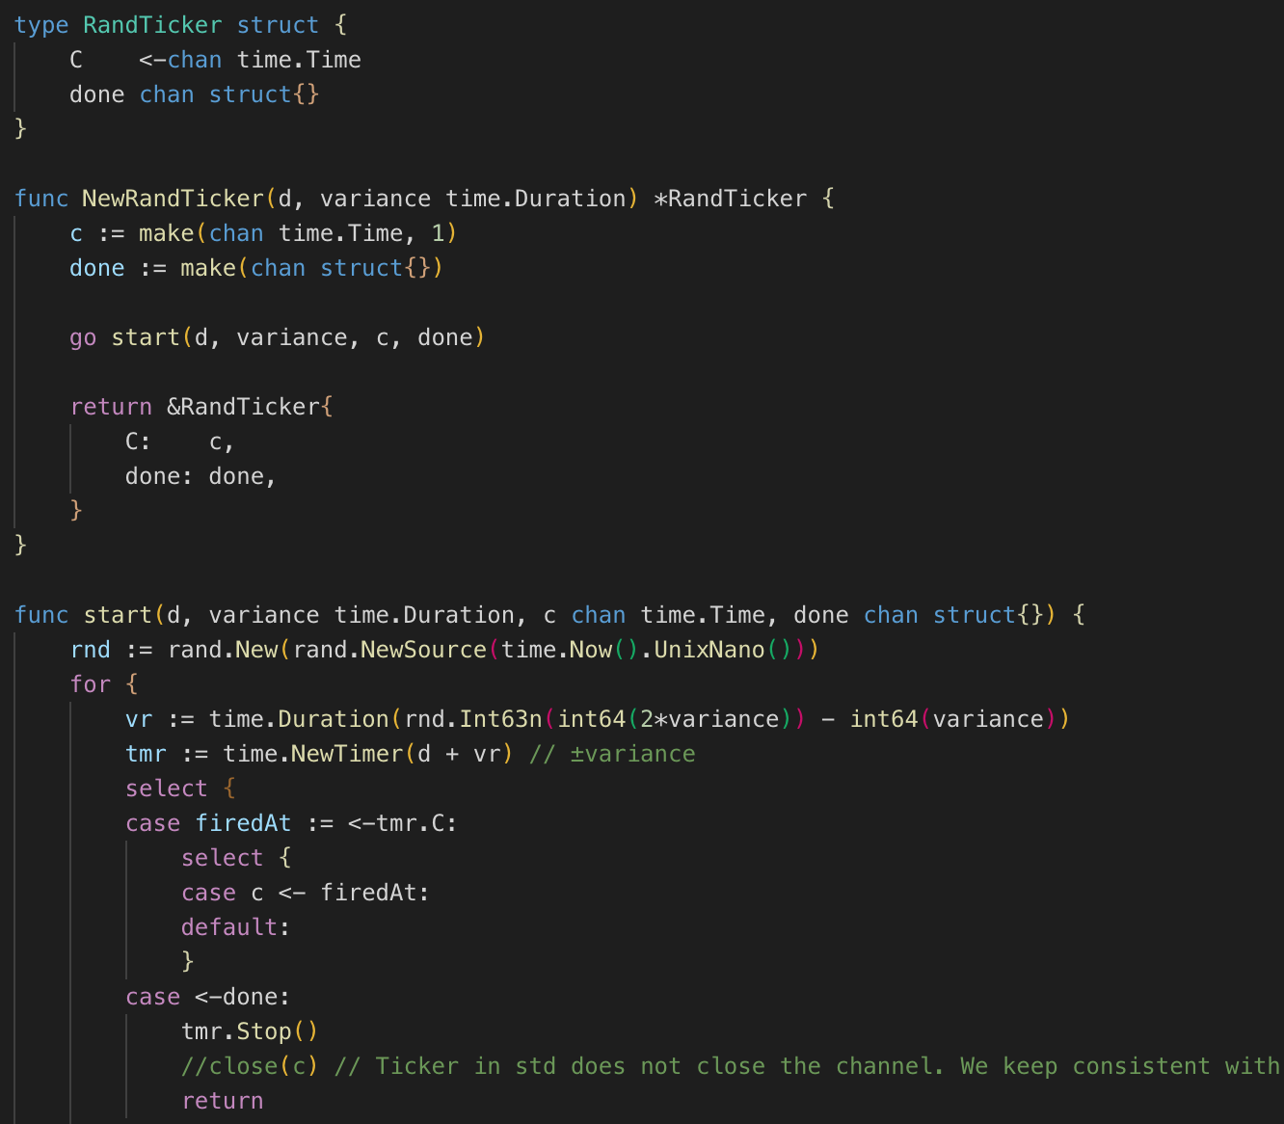
基本同步原语
RandTicker 一定范围内的随机间隔

Slide 66
扩展同步原语

Slide 67
扩展同步原语
ReentrantLock goid

Slide 68
扩展同步原语
ReentrantLock token

Slide 69
扩展同步原语
Semaphore
Dijkstra提出并发访问通用资源的同步原语
初始化一个非负的值S
P(wait) 减一，如果S小于0，阻塞本goroutine进入临界区
V(signal)加一，如果S不为负值，其它goroutine可以进入临界区
二进制信号量可以实现锁(0,1)
计数信号量

Slide 70
扩展同步原语
golang.org/x/sync/semaphore
Semaphore

Slide 71
扩展同步原语
golang.org/x/sync/singleflight
go/src/internal/singleflight/singleflight.go
SingleFlight

Slide 72
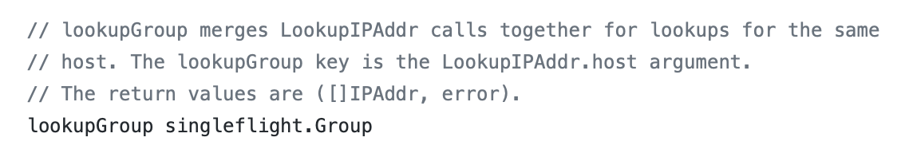
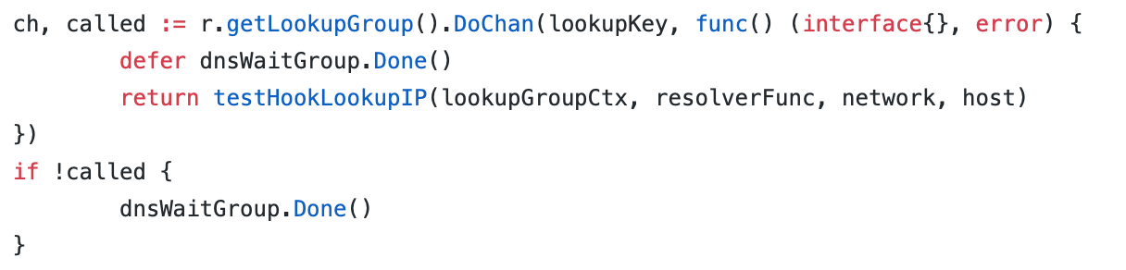
扩展同步原语
SingleFlight 应用
标准库

Slide 73
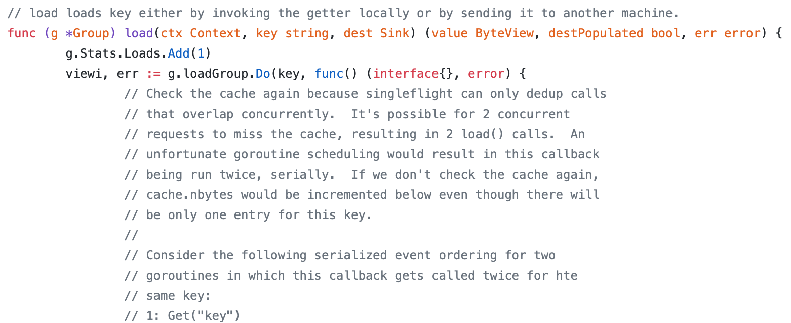
扩展同步原语
SingleFlight 应用
groupcache

Slide 74
扩展同步原语
ErrGroup
golang.org/x/sync/semaphore
Wait会等待所有的goroutine执行完后才释放
如果想遇到第一个err就返回，使用Context

Slide 75
扩展同步原语
SpinLock
自旋锁
有些场景很高效，但是
非公平
处理器忙等待

Slide 76
扩展同步原语
FileLock
github.com/juju/fslock
跨进程的Mutex

Slide 77
扩展同步原语
github.com/orcaman/concurrent-map
concurrent-map

Slide 78
原子操作

Slide 79
原子操作
atomic 数据类型
int32
int64
uint32
uint64
uintptr
unsafe.Pointer

Slide 80
原子操作
atomic 函数
AddXXX (整数类型)
CompareAndSwapXXX：cas
LoadXXX：读取
StoreXXX：存储
SwapXXX：交换

Slide 81
原子操作
atomic 函数
有Add没有Subtract ？
有符号的类型，可以使用Add负数
无符号的类型，可以使用AddUint32(&x, ^uint32(c-1)),AddUint64(&x, ^uint64(c-1))
无符号类型减一， AddUint32(&x, ^uint32(0))， AddUint64(&x, ^uint64(0))

Slide 82
原子操作
atomic 通用对象
Value

Slide 83
原子操作
atomic 实现 AMD64 (windows)

Slide 84
原子操作
atomic 实现 386及其它
/runtime/internal/atomic

Slide 85
原子操作
Lock-free算法
non-blocking 算法
lock-free:保证系统的吞吐率，
wait-free：保证线程的吞吐率
实现：atomic read-modify-write, 实现基本的数据结构
例外：不使用CAS
ringbuffer: single reader single writer
read-copy-write: single writer(lock-free), n readers (wait-free)
read-copy-write: m writer (with lock), n readers (lock-free)
Notes:
In particular, if one thread is suspended, then a lock-free algorithm guarantees that the remaining threads can still make progress. Hence, if two threads can contend for the same mutex lock or spinlock, then the algorithm is not lock-free. (If we suspend one thread that holds the lock, then the second thread will block.)实际的例子就是用一个循环CAS来修改数据。 An algorithm is wait-free if every operation has a bound on the number of steps the algorithm will take before the operation completes.

Slide 86
02
分布式同步原语

Slide 87
分布式同步原语
etcd vs zookeepr vs consul
zookeeper
ZooKeeper Recipes and Solutions
Apache Curator Recipes
consul
官方不支持
etcd
contrib/recipes
clientv3/concurrency
redis
redlock

Slide 88
github.com/coreos/etcd/clientv3/concurrency
分布式同步原语
Locker

Slide 89
分布式同步原语
Mutex
github.com/coreos/etcd/clientv3/concurrency

Slide 90
分布式同步原语
github.com/coreos/etcd/clientv3/concurrency
Mutex

Slide 91
github.com/coreos/etcd/contrib/recipes
分布式同步原语
RWMutex

Slide 92
github.com/coreos/etcd/contrib/recipes
分布式同步原语
RWMutex

Slide 93
分布式同步原语
github.com/coreos/etcd/contrib/recipes
Barrier

Slide 94
分布式同步原语
Barrier

Slide 95
分布式同步原语
Barrier

Slide 96
分布式同步原语
github.com/coreos/etcd/clientv3/concurrency
Leader Election

Slide 97
分布式同步原语
Leader Election

Slide 98
分布式同步原语
队列
github.com/coreos/etcd/contrib/recipes

Slide 99
分布式同步原语
队列

Slide 100
分布式同步原语
优先级队列

Slide 101
分布式同步原语
STM software transactional memory
Notes:
https://en.wikipedia.org/wiki/Software_transactional_memory

Slide 102
分布式同步原语
micro/go-sync
github.com/micro/go-sync

Slide 103
03
Channel

Slide 104
Channel
功能
信号 (shutdown/close/finish)
数据交流 (queue/stream)
锁 (mutex)

Slide 105
Channel
 | nil | not empty | empty | full | not full | closed
receive | block | value | block | value | value | drained read, return zero value
send | block | write value | write value | block | write value | panic
close | panic | closed, drained read, return zero value | closed, return zero value for read | closed, drained read, return zero value | closed, drained read, return zero value | panic
特别场景

Slide 106
Channel
内部实现
源代码：https://golang.org/src/runtime/chan.go
GopherCon 2017: Kavya Joshi - Understanding Channels
Go 语言 Channel 实现原理精要

Slide 107
Channel
Locker

Slide 108
Channel
Locker

Slide 109
Channel
Channel vs Mutex
过度使用channel和goroutine
Channel
传递数据的owner
分发任务单元
交流异步结果
任务编排
Mutex
cache
状态
临界区

Slide 110
Channel
Or-Done

Slide 111
Channel
Or-Done goroutine

Slide 112
Channel
Or-Done 二分法递归

Slide 113
Channel
Or-Done 反射

Slide 114
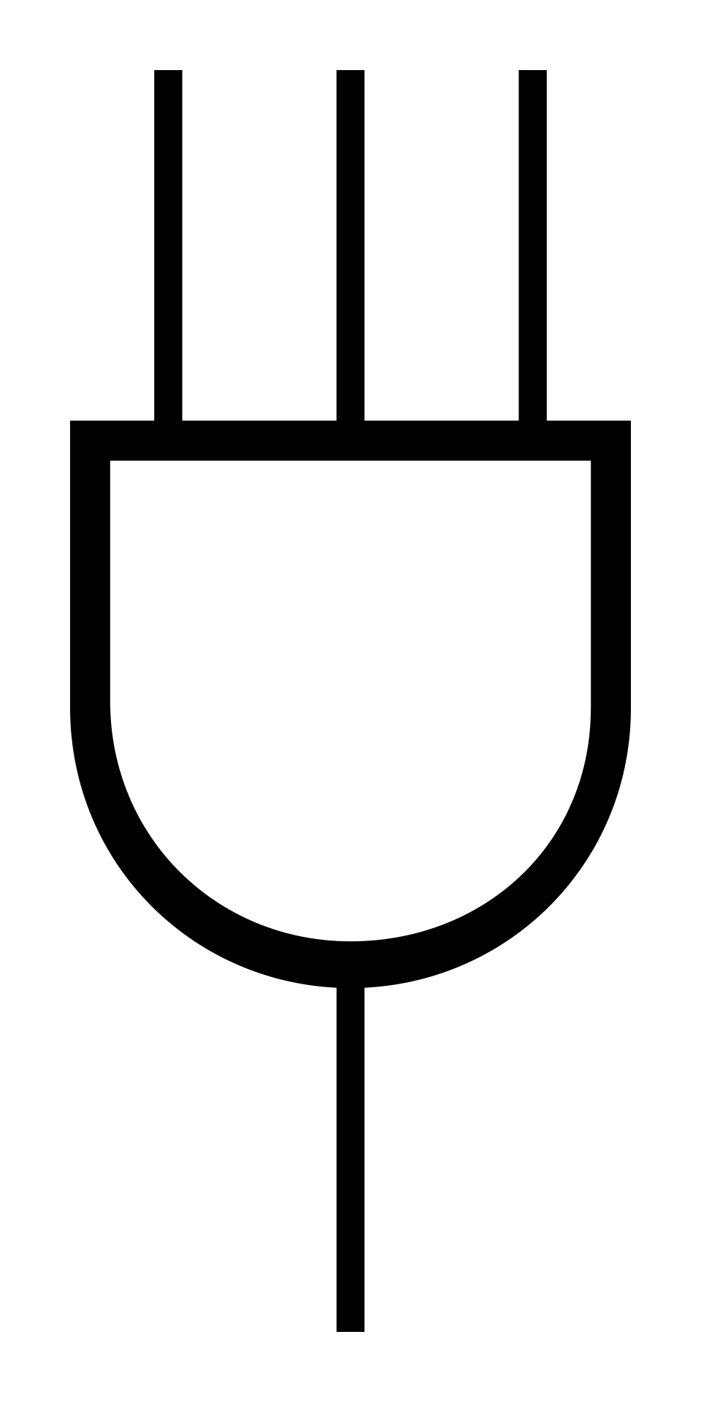
Channel
Fan In goroutine

Slide 115
Channel
Fan In goroutine

Slide 116
Channel
Fan In 递归

Slide 117
Channel
Fan In 反射

Slide 118
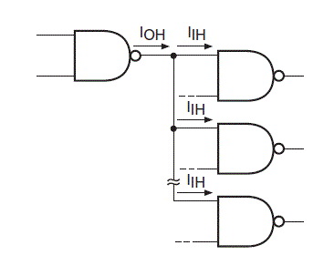
Channel
Fan Out goroutine

Slide 119
Channel
Fan Out 反射

Slide 120
Channel
Fan out roundrobin

Slide 121
Channel
Fan out 反射

Slide 122
Channel
Pipeline

Slide 123
Channel
Stream - Skip

Slide 124
Channel
Stream - Take

Slide 125
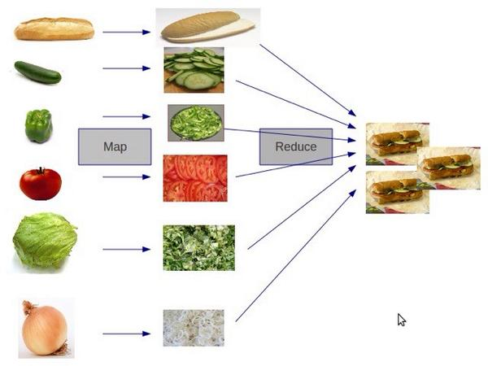
Channel
Stream - Map

Slide 126
Channel
Channels over channel

Slide 127
04
内存模型
单击此处添加小标题
单击此处添加小标题

Slide 128
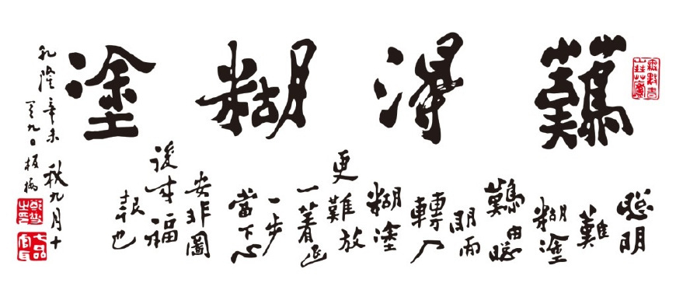
内存模型
内存模型描述了线程(纤程)通过内存的交互，以及对数据的共享使用
历史
Java Memory Model 第一个尝试定义内存模型的编程语言
WG21/N2429：Concurrency memory model (final revision),C11/C++11
Go 内存模型
定义了一个条件：对同一个变量，如何保证在一个goroutine对此变量读的时候，能观察到其它goroutine对此变量的写。
修改一个同时被多个goroutine并发访问的变量的时候，需要串行化访问。
Don't be clever

Slide 129
内存模型
Happens Before
历史
happens-before关系是指两个事件结果之间的关系。如果一个事件happens before 另外一个事件，那么结果应该反映这一点，即使事件是无序执行的。
a b : 同一个进程中事件a在事件b之前发生
a b : 事件a发送消息，事件b接受这个消息
transitive(传递性):
irreflexive (反自反性):
antisymmetric(非对称性):

Slide 130
内存模型
Happens Before
单个goroutine内
读写执行的顺序和程序定义顺序一致
乱序执行不影响程序的行为

Slide 131
内存模型
Happens Before

Slide 132
内存模型
init的执行是在单个goroutine中执行的
init函数
1. 如果package p 引入了 package q, 那么q的init函数一定 happens before p 的init之前。
2. main函数在所有引入的init函数执行

Slide 133
内存模型
goroutine
goroutine的创建happens before所有此goroutine中的操作
goroutine的销毁happens after所有此goroutine中的操作

Slide 134
内存模型
Channel
第n个send一定happen before第n个receive完成, 不管是buffered channel还是unbuffered channel
对于capacity 为m的channel,第n个receive一定happen before第 (n+m) send完成
m=0 unbuffered。第n个receive一定happen before第n个send完成
channel的close一定happen before receive端得到通知，得到通知意味着receive收到一个因为channel close而收到的零值
注意 send/send completes，receive/receive completes的区别

Slide 135
内存模型
Channel unbuffered

Slide 136
内存模型
Channel buffered

Slide 137
内存模型
Mutex/RWMutex
对于Mutex/RWMutx m, 第n个成功的 m.Unlock 一定happen before 第 n+1 m.Lock方法调用的返回
对于RWMutex rw，如果它的第n个rw.Lock已返回，那么它的第n个成功的rw.Unlock的方法调用一定happen before 任何一个 rw.RLock方法调用的返回（它们 happen after 第n个rw.Lock方法调用返回）
对于RWMutex rw,如果它的第n个rw.RLock已返回，接着第m (m < n)个rm.RUnlock方法调用一定happen before 任意的 rw.Lock(它们happen after 第n个rw.RLock方法调用返回之后)

Slide 138
内存模型
Waitgroup
对于 Waitgroup b, 对于其计数器不是0的时候，假如此时刻之后有一组wg.Add(n),并且我们确信只有最后一组方法调用使其计数器最后复原为0，那么这组wg.Add 方法调用一定happen before 这一时刻之后发生的wg.Wait
wg.Done()也是wg.Add(-1)

Slide 139
内存模型
Once
once.Do方法的执行一定happen before 任何一个once.Do方法的返回

Slide 140
内存模型
Atomic
没有官方的保证
建议是不要依赖atomic保证内存的顺序
#5045 历史悠久的讨论，还没close

Slide 142

The End

